Slide 1
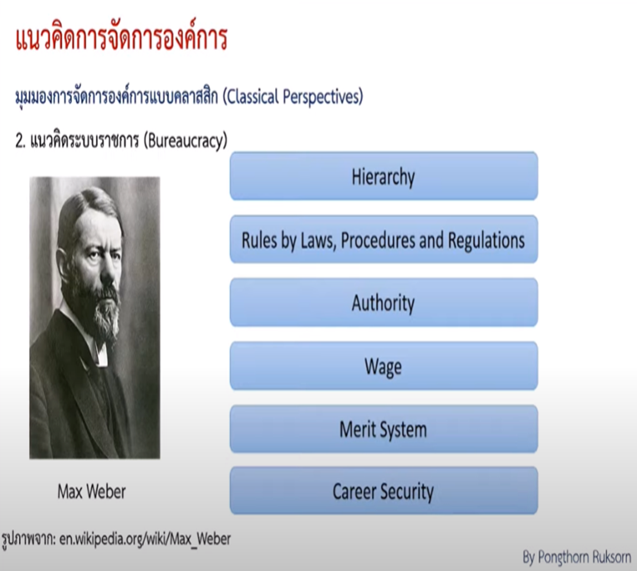
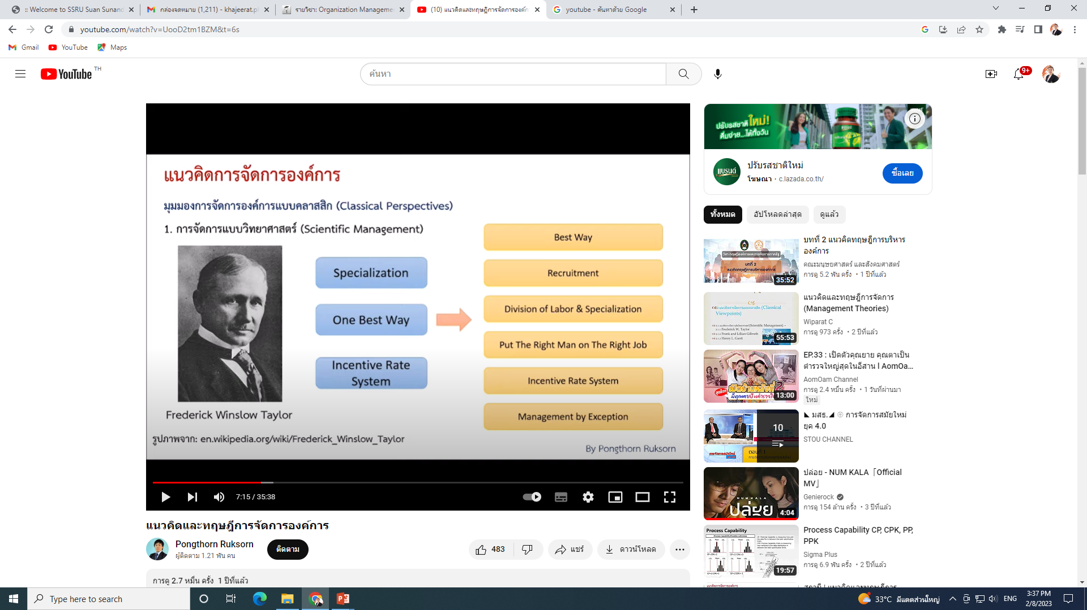

Slide 2
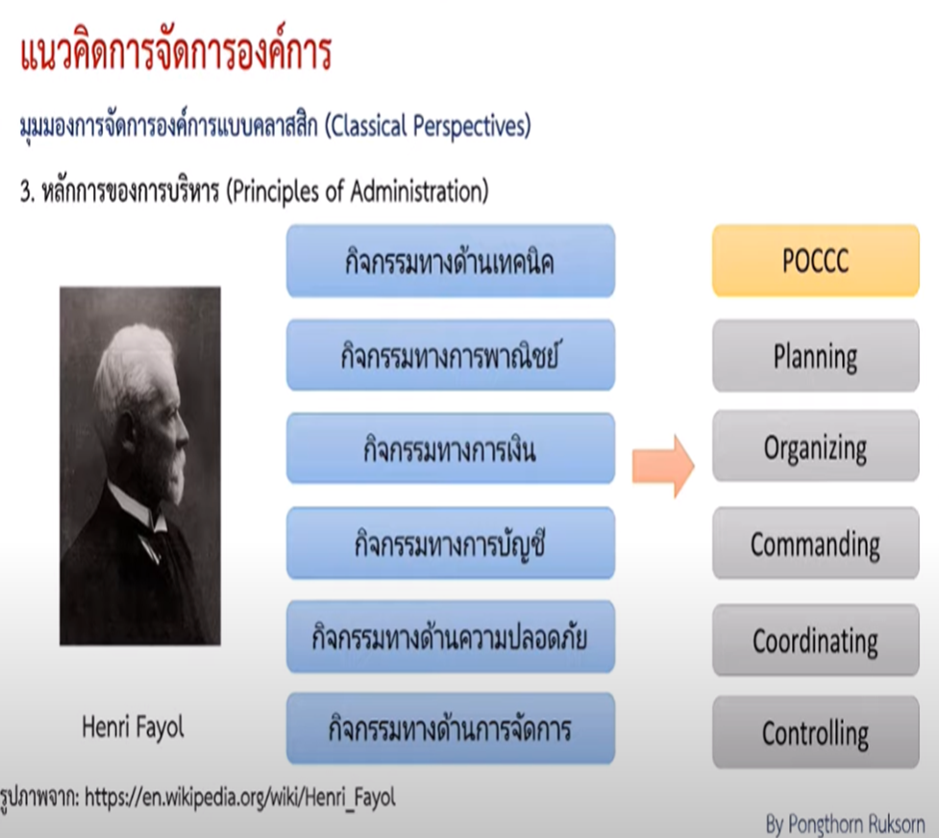
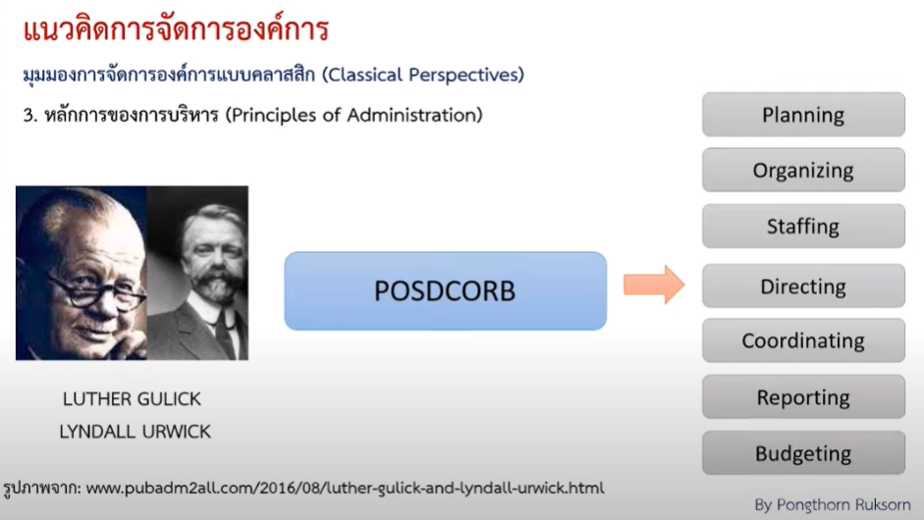

Slide 3
หลักในการบริหารจัดการ (Principles of Management) ตามแนวคิดของ อองริ ฟาโยล (Henri Fayol)
1.การแบ่งหน้าที่และการทำงาน (Division of Work)
2.อำนาจหน้าที่และความรับผิดชอบ (Authority & Responsibility)
3.ระเบียบวินัย (Discipline)
4.เอกภาพแห่งการบังคับบัญชา (Unity of Command)
5.เอกภาพของทิศทางการดำเนินงาน (Unity of Direction)
6.ผลประโยชน์ส่วนบุคคลเป็นรองกว่าประโยชน์ส่วนรวม (Subordination of Individual Interest)
7.การให้ผลประโยชน์ตลอดจนค่าตอบแทน (Remuneration)
8.สมดุลของการรวมและกระจายอำนาจ (The Degree of Centralization)
9.สายการบังคับบัญชา (Scalar chain)
10.ความเป็นระเบียบเรียบร้อยและความพร้อมในการทำงาน (Order)
11.ความเสมอภาค (equity)
12.เสถียรภาพในการทำงาน (Stability of Tenure of Personnel)
13.เสรีภาพในการนำเสนอสิ่งใหม่ (Initiative)
14.ความเข้าใจและการไว้วางใจซึ่งกันและกัน (Esprit de Corps)

Slide 4
